Slide 1
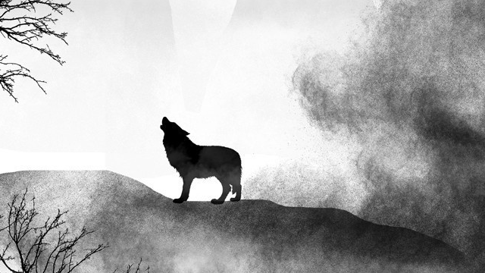

蒲松龄
狼

Slide 2
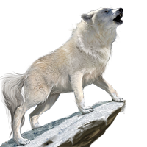
【复习课学习目标】
1.积累重点文言词语；
2.理解古今异义、一词多义、词类活用等古汉语现象；
3.理解句意、文意；狼、屠户人物分析；
4.理解文章的主旨。

Slide 3
【合作研学】
结合课下注释，小组讨论，翻译下文。

Slide 4
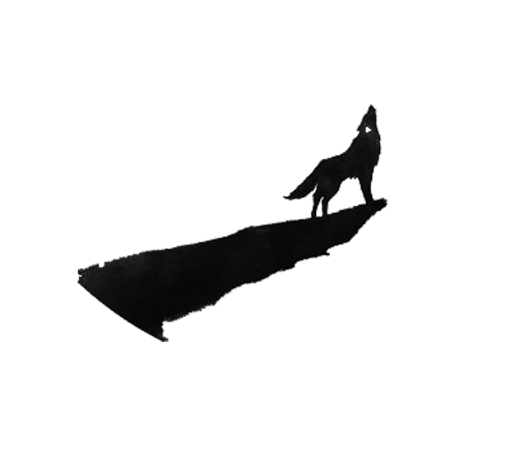
一屠晚归，担中肉尽，止有剩骨。
途中两狼，缀行甚远。
有个屠户天晚回家，担子里的肉已经卖完了，只剩下一些骨头。
路上遇到两只狼，紧跟着走了很远。

Slide 5
屠惧，投以骨。一狼得骨止，一狼仍从。
屠户害怕了，把骨头投给狼。一只狼得到骨头停下了，另一只狼仍然跟着。
复投之，后狼止而前狼又至。
屠户又拿起一块骨头给它们，后得到骨头的那只狼停下了，可是先得到骨头的那只狼又跟上来。

Slide 6
骨已尽矣，而两狼之并驱如故。
骨头已经扔完了，但两只狼像原来一样一起追赶。
屠大窘，恐前后受其敌。
屠户很为难，恐怕前后一起受到狼的攻击。

Slide 7
顾野有麦场，场主积薪其中，苫蔽成丘。
看见野地里有一个打麦场，场主人把柴草堆在打麦场里，覆盖成小山一样。
屠乃奔倚其下，弛担持刀。狼不敢前，眈眈相向。
屠户于是奔过去倚靠在柴草堆下面，卸下担子拿起屠刀。两只狼都不敢上前，瞪眼朝着屠户。

Slide 8
少时，一狼径去，其一犬坐于前。久之，目
似瞑，意暇甚。
过了一会儿，一只狼径直走开，另一只狼像狗似的蹲坐在前面。时间长了，那只狼的眼睛似乎闭上了，神情悠闲得很。
屠暴起，以刀劈狼首，又数刀毙之。
屠户突然跳起来，用刀劈狼的脑袋，又连砍几刀把狼杀死。

Slide 9
方欲行，转视积薪后，一狼洞其中，意将隧入以攻其后也。
屠户正要想走，转到柴草堆后面一看，只见另一只狼正在柴草堆里打洞，想要从通道进入来攻击屠户的背后。
身已半入，止露尻尾。屠自后断其股，亦毙之。
乃悟前狼假寐，盖以诱敌。
狼的身子已经钻进一半，只有屁股和尾巴露在外面。屠户从后面砍断了狼的后腿，也把狼杀死。这才明白前面的那只狼假装睡觉，原来是用来诱惑敌方的。

Slide 10
狼亦黠矣，而顷刻两毙，禽兽之变诈几何哉？
止增笑耳。
狼也太狡猾了，可是一会儿两只狼都被砍死，禽兽的诡诈手段能有多少呢？只是增加笑料罢了。

Slide 11
【精讲领学】
结合课下注释，小组讨论，翻译下文。

Slide 12
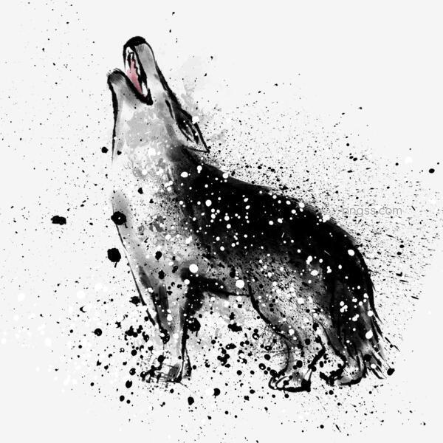
词类活用
名词作动词，上前
1.狼不敢前 （ ）
2.一狼洞其中 （ ）
3.其一犬坐于前 （ ）
4.意将隧入以攻其后（ ）
5.恐前后受其敌 （ ）
6.止增笑耳 （ ）
名词作动词，打洞
名词作状语，像狗似的
名词作状语，从通道
名词作动词，攻击
动词作名词，笑料

Slide 13
一词多义
止有剩骨：
仅，只
止
一狼得骨止：
停止
意将隧人以攻其后也：
想，打算
意
意暇甚：
神情
恐前后受其敌：
攻击
敌
盖以诱敌：
敌人
恐前后受其敌：
前面
前
狼不敢前：
向前

Slide 14
其①恐前后受其敌 ( )
②场主积薪其中 ( )
③屠乃奔倚其下 ( )
④一狼洞其中 ( )
⑤意将隧入以攻其后也 ( )
⑥屠自后断其股 ( )
以①以刀劈狼首 ( )
②意将隧入以攻其后也 ( )
③投以骨( )
④盖以诱敌（ ）
它们，指狼
指打麦场
指柴草堆
指柴草堆
指屠户
它的，指狼的
用
来
把
用来

Slide 15
之①而两狼之并驱如故 ( )
②禽兽之变诈几何哉 ( )
③复投之( )
④又数刀毙之( )
⑤久之，目似瞑( )
乃①屠乃奔倚其下( )
②乃悟前狼假寐( )
取消句子独立性
的
它，指狼
它，指狼
补足音节，无意义
于是，就
才

Slide 16
古今异义
去：一狼径去 古 ：
今 ：
离开
到，往
盖：盖以诱敌
古 ：
表示推测，大概，原来是
今 ：
器物上部有遮蔽作用的东西
几何：禽兽之变诈几何哉 古：
能有多少
今：
一门学科，指几何学
耳：只增笑耳 古：
罢了
今：
耳朵

Slide 17
特殊句式
投以骨
（倒装句，即“以骨投”）

Slide 18
文中的狼具有怎样的特点？
一、贪婪。如“屠惧，投以骨。一狼得骨止，一狼仍从。复投之，后狼止而前狼又至。骨已尽矣，而两狼之并驱如故”，写出了狼的穷追不舍、贪婪凶残。
二、狡猾。如“眈眈相向”“其一犬坐于前”“一狼洞其中”等，都写出了狼的狡猾。

Slide 19
文中的屠户具有怎样的性格特点？
一、屠户有怯懦的性格。屠户在看到有两只狼盯住了自己，跟从了好久一段路时。内心充满了惊慌与恐惧，他不愿意惹是生非，于是“投以骨”“复投之”，一再妥协退让，企图以此消灾。这些表现了屠户的怯懦
二、屠户是机警智慧的。智慧的屠户对狼的本性有了清晰的认识后，果断选取有利地势，“弛担持刀”决心拿起武器同狼搏斗。最后，他抓准时机，主动出击，消灭了狼。屠户身上体现了人的机警与智慧。
三、屠户警惕性高，考虑事情周全。杀了第一只狼后，屠户并没有就此离开，而是“转视积薪后”，又将企图从背后偷袭的另一只狼杀死，除恶务尽，不留后患。

Slide 20
【反馈固学】

Slide 21
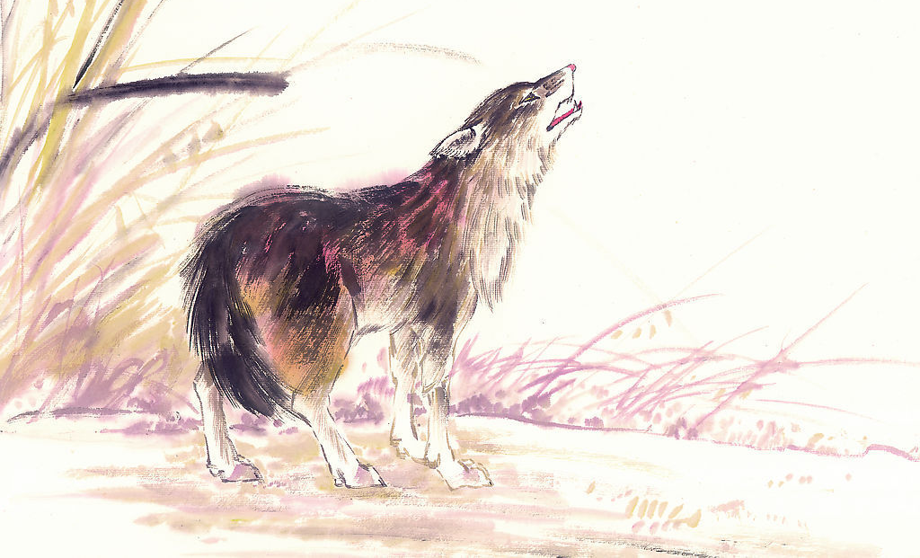
你从这个故事中明白了什么道理？（中心思想）
本文讲述了屠户回家途中遇狼、惧狼、御狼、最后杀狼的故事，说明人类富有智慧，一定能战胜任何狡猾凶残的动物且对待“恶势力”要敢于斗争、善于斗争，才能取得最终的胜利。

Slide 22
一屠暮行，为狼所逼。
有一个屠户，傍晚走在路上，被狼紧紧地追赶着。
道旁有夜耕所遗行室，奔入伏焉。
路旁有个农民留下的草棚，他就跑进去趴在里面。
狼自苫中探爪入。屠急捉之，令不可去。
凶恶的狼从苫房的草帘中伸进一只爪子，于是屠户急忙捉住狼爪，不让它离开。
但思无计可以死之。惟有小刀不盈寸，遂割破狼爪下皮，以吹豕之法吹之。
但是没有想到办法可以杀死它，只有一把不满一寸长的小刀，就用它割破爪子下面的狼皮，用吹猪的方法往里吹气。

Slide 23
极力吹移时，觉狼不甚动，方缚以带。
（屠户）用力吹了一阵儿，觉得狼不怎么动了，才用绳子把狼腿绑起来。
出视，则狼胀如牛，股直不能屈，口张不得合。遂负之以归。
出去一看，就见狼浑身膨胀，就像一头牛。四条腿直挺挺地不能弯曲，张着嘴也无法闭上。屠户就把它背回去了。
非屠，乌能作此谋也！ 三事皆出于屠；则屠人之残暴，杀狼亦可用也。
（如果）不是屠户，谁有这个办法呢？这三件事情都发生在屠户身上；那么屠户的残忍，用到杀狼上也是可以的。

